Slide 1
NAČELA I KARAKTERISTIKE
PROSTORNOG UREĐENJA

Slide 2
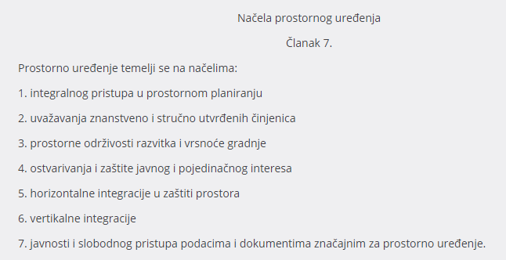
NAČELA PROSTORNOG UREĐENJA
          (ZAKON O PROSTORNOM UREĐENJU)

Slide 3
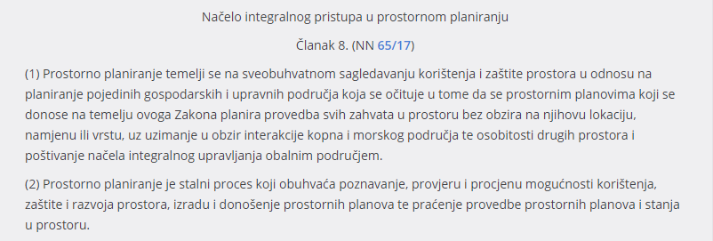
NAČELO INTEGRALNOG PRISTUPA
Notes:
- Suština je u onome što smo rekli već: sveobuhvatnost u sagledavanju, cjelina slike, nasuprot užim sektorskim obzorima

Slide 4
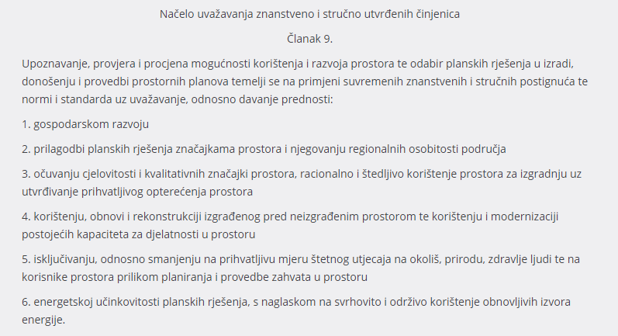
NAČELO UVAŽAVANJA ZNANOSTI I STRUKE
Notes:
Ovo nije umjetnička djelatnost, nego bazirana na znanosti, racionalnosti, uvažavanju objektivnih činjenica, a ne subjektivnih proizvoljnosti…
e sad koje bi to bila polja objektivnosti… i ona su propisana u zakonu taksativno…
1. omogućavati ekonomski razvoj
2. prilagoditi planska rješenja osobitosti prostora
3. ekonomično trošiti prostor i ne ići s pritiskom koji će mu promijeniti značajke
4. radije “reciklirati” postojeći izgrađeni fond nego graditi novi
5. minimalizirati štetne učinke na prirodu i okoliš
6. biti ekološki racionalan u planskim rješenjima

Slide 5
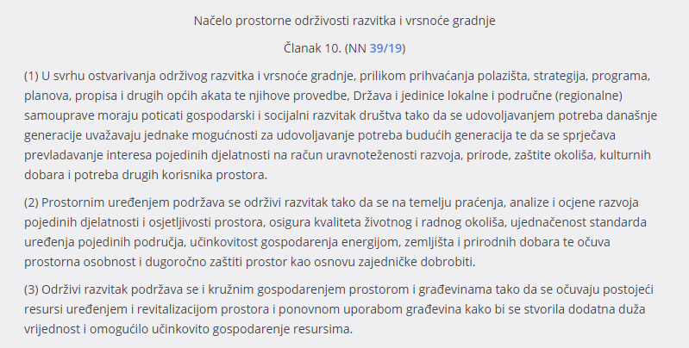
NAČELO PROSTORNE ODRŽIVOSTI
Notes:
Često slušamo o održivom razvoja, no što to u ovom slučaju znači?
naš zakon to definira na način da ona šira slika o kojoj smo govorili ne može biti svedena čak ni na to da se teži idealnom optimiziranju svih potreba današnjeg stanovništva, nego ni to ne smije ići nauštrb potreba budućih generacija
to je prvo, a drugo je da se ne smije protežirati jednu djelatnost – ili da kažem nešto od čimbenika, segmenata, slojeva - nego se mora težiti uravnoteženosti svih njih

Slide 6
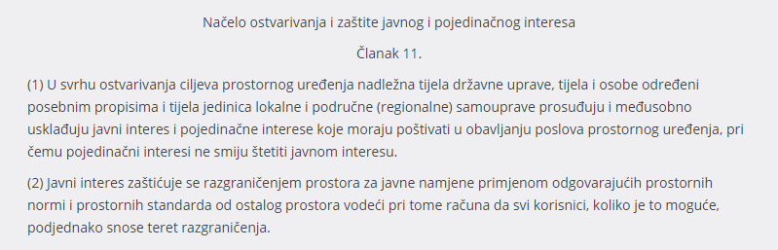
NAČELO ZAŠTITE JAVNOG I POJEDINAČNOG INTERESA
Notes:
- možda i najvažnije načelo u praksi planiranja: u suštini – da ako su privatni interes i javni interes u međusobnom sukobu, prednost ima javni

Slide 7
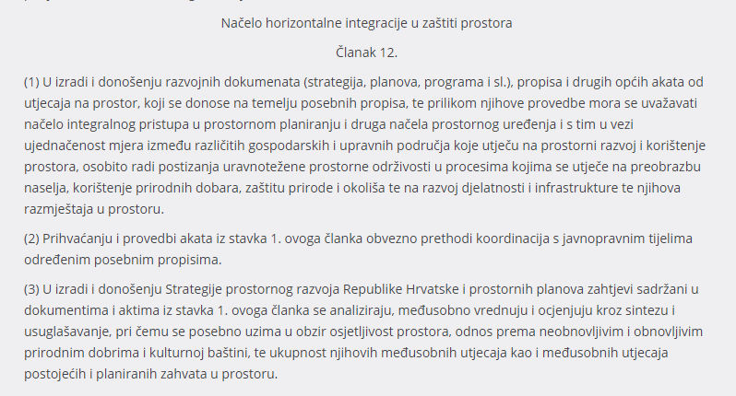
NAČELO HORIZONTALNE INTEGRACIJE
Notes:
- da su dokumenti međusobno koordinirani i ujednačeni u svojim mjerama, a ne da ti jedan propiše jedno a drugi nešto drugo i nespojivo, pa ili moraš kršiti jedan ili imaš probleme u provedbi

Slide 8
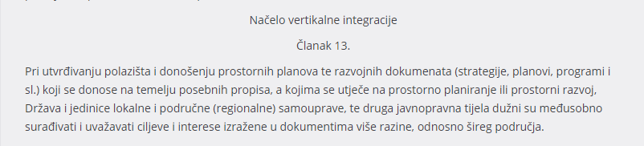
NAČELO VERTIKALNE INTEGRACIJE
Notes:
- da planovi, odnosno dokumenti prostornog uređenja niže razine odnosno užeg područja moraju biti u skladu s onima više razine odnosno šireg područja

Slide 9
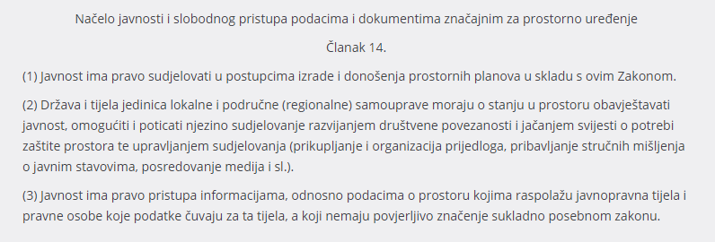
NAČELO JAVNOSTI I SLOBODNOG PRISTUPA PODACIMA
Notes:
kad bi vlast samo donosila planove kako ona hoće, govorili bismo o diktaturi, autokraciji
da bi bila riječ o demokraciji, mora uključivati sudjelovanje javnosti

